Slide 1
  PHÉP CỘNG, PHÉP TRỪ TRONG PHẠM VI 1000
CHỦ ĐỀ 12
BÀI 63:
LUYỆN TẬP CHUNG

Slide 2

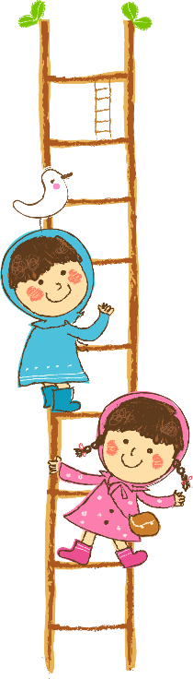

Trang 94
BÀI 63: LUYỆN TẬP CHUNG
(Tiết 1)

Slide 3
YÊU CẦU CẦN ĐẠT
01
03
Thực hiện được phép cộng, phép trừ (không nhớ và có nhớ) trong phạm vi 1000
Xác định được các hình khối, hình phẳng.
04
02
Giải quyết được một số vấn đề gắn với việc giải bài toán có lời văn có một bước tính liên quan đến ý nghĩa thực tiễn của phép tính.
Nhận biết được ý nghĩa thực tiễn của phép trừ thông qua tranh ảnh, hình vẽ hoặc tình huống thực tiễn.

Slide 4
1
Đặt tính rồi tính ?
267 + 731 328 + 56 698 – 47 721 - 350

Slide 5


Thứ hai ngày 25 tháng 4 năm 2022
Toán
Luyện tập chung ( tiết 1 )
Bài 1:
267
328
698
721
+
+
-
-
731
56
47
350
998
651
371
384

Slide 6
2
Quan sát hình
365
416
365
416
523
572
523
572
- Tính tổng của hai số ghi trên khối lập phương và khối cầu.
- Tính hiệu của hai số ghi trên khối hộp chữ nhật và khối trụ.
523
+
365
=
888
572
-
416
=
156

Slide 7
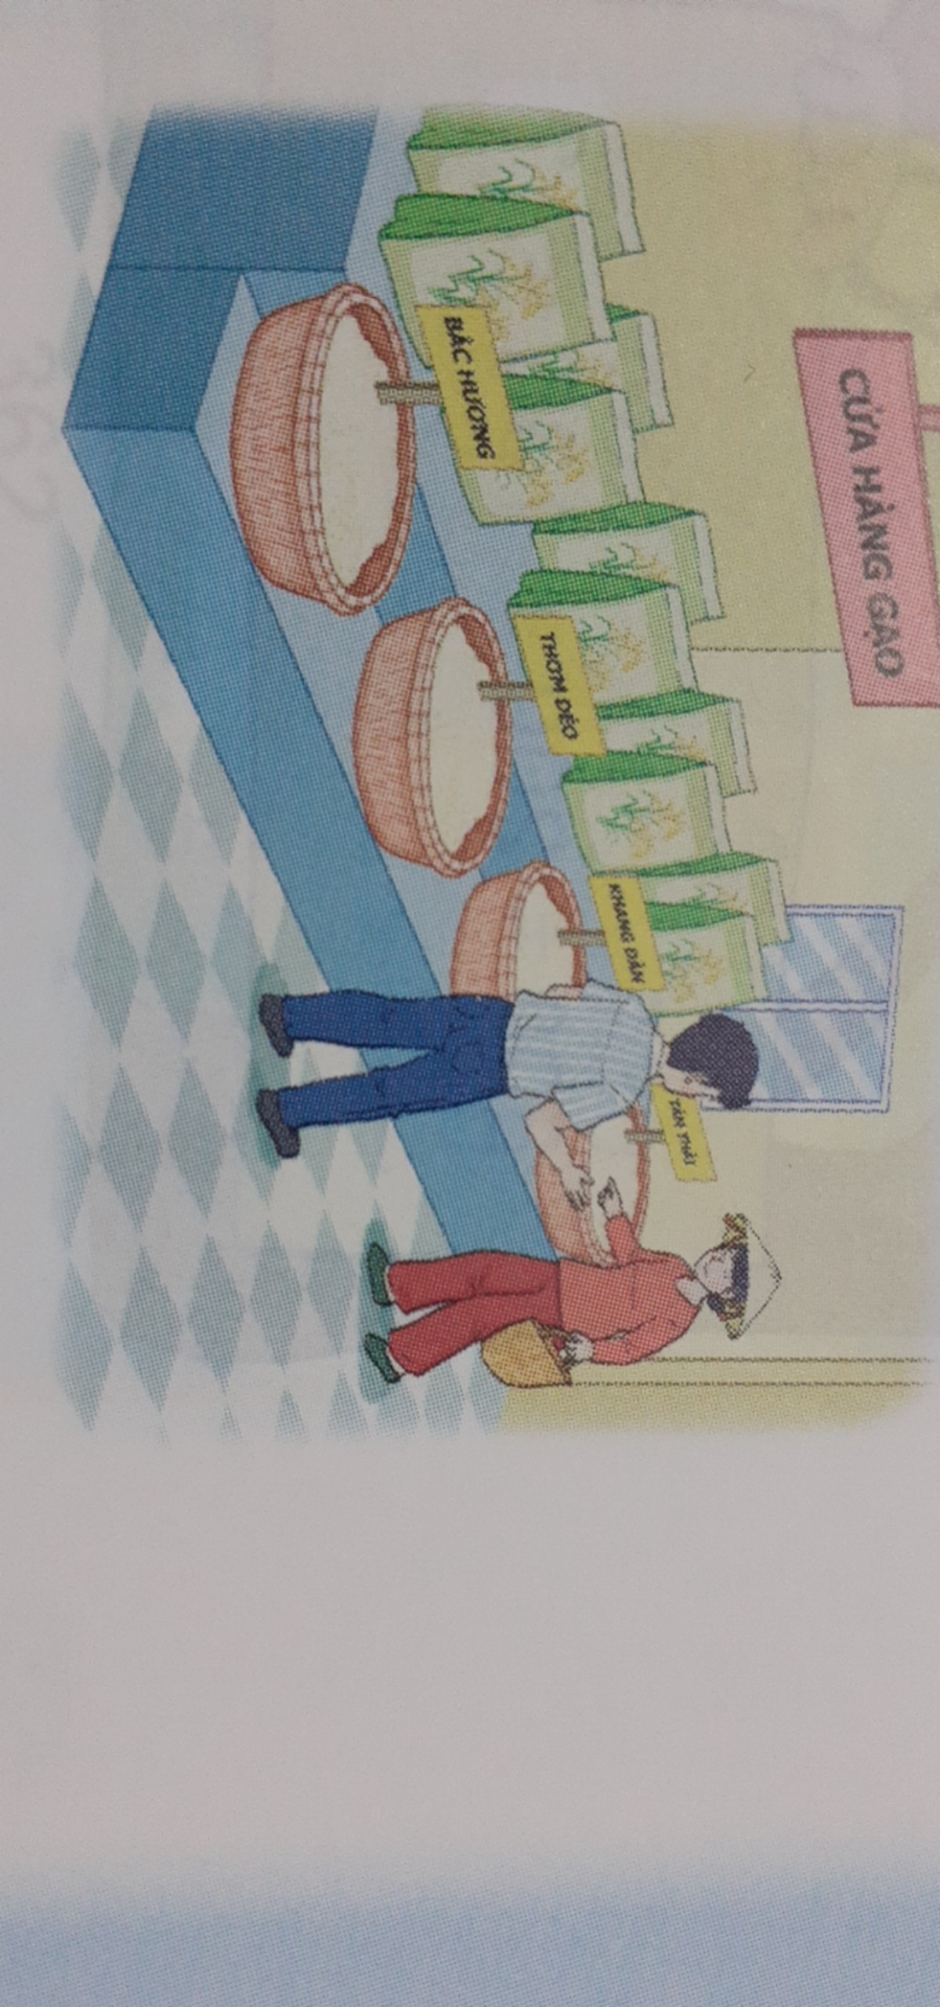
3
Một cửa hàng, buổi sáng bán được 259 kg gạo, buổi chiều bán được 175 kg gạo. Hỏi cả hai buổi cửa hàng đó bán được bao nhiêu ki-lô-gam gạo?
Tóm tắt:
Buổi sáng: 259 kg
Buổi chiều: 175 kg
Cả hai buổi: … kg ?

Slide 8
Thứ hai ngày 25 tháng 4 năm 2022
Toán
Luyện tập chung ( tiết 1 )
Bài 1:
Bài 4:
Bài giải
Cả hai buổi cửa hang bán được số ki-lô-gam gạo là:
250 + 175 = 425 (kg )
Đáp số: 425 kg gạo

Slide 9
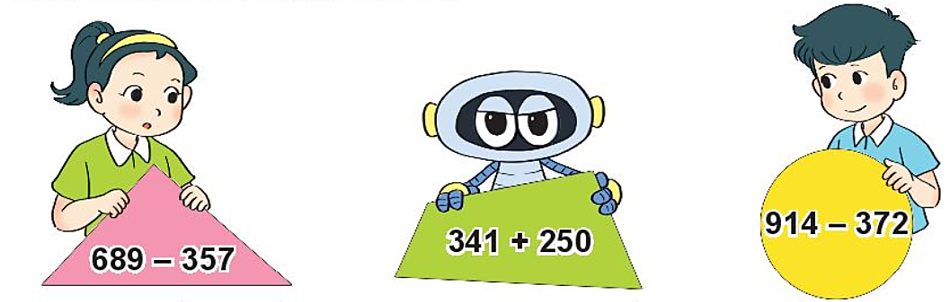
4
Quan sát tranh rồi trả lời câu hỏi.
332
591
542
a) Bạn nào cầm miếng bìa ghi phép tính có kết quả bé nhất?
a) Bạn cầm miếng bìa ghi phép tính có kết quả bé nhất là Mai.
b) Miếng bìa ghi phép tính có kết quả lớn nhất có dạng hình gì?
b)Miếng bìa ghi phép tính có kết quả lớn nhất có dạng hình tứ giác.

Slide 10
YÊU CẦU CẦN ĐẠT
01
03
Thực hiện được phép cộng, phép trừ (không nhớ và có nhớ) trong phạm vi 1000
Xác định được các hình khối, hình phẳng.
04
02
Giải quyết được một số vấn đề gắn với việc giải bài toán có lời văn có một bước tính liên quan đến ý nghĩa thực tiễn của phép tính.
Nhận biết được ý nghĩa thực tiễn của phép trừ thông qua tranh ảnh, hình vẽ hoặc tình huống thực tiễn.

Slide 11


TẠM BIỆT CÁC CON!

